Slide 1
Recht evenredig
Evenredig

Slide 2
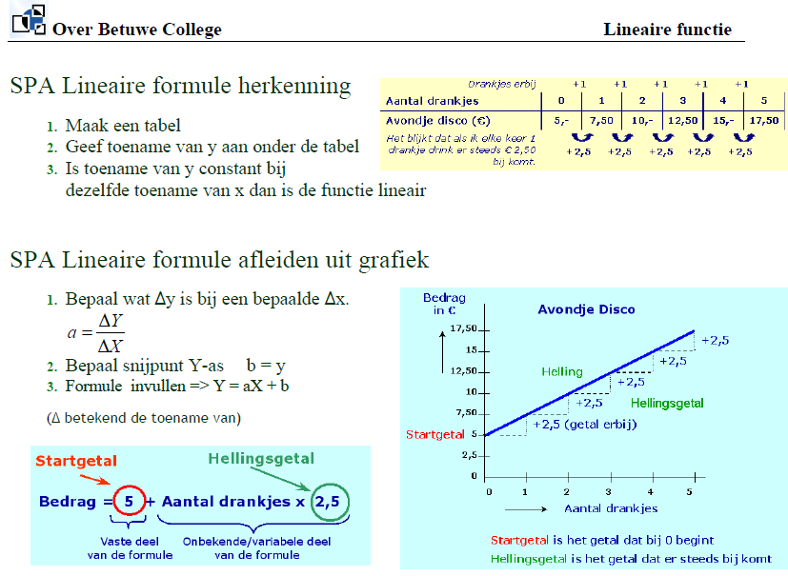
Δx = 5
Δy = 17,5 - 5
Δy = 17,5 - 5
Δx = 5

Slide 3
Wat is recht evenredig?
Evenredig
Als x twee maal zo groot wordt dan
Wordt y ook twee maal zo groot

Slide 4
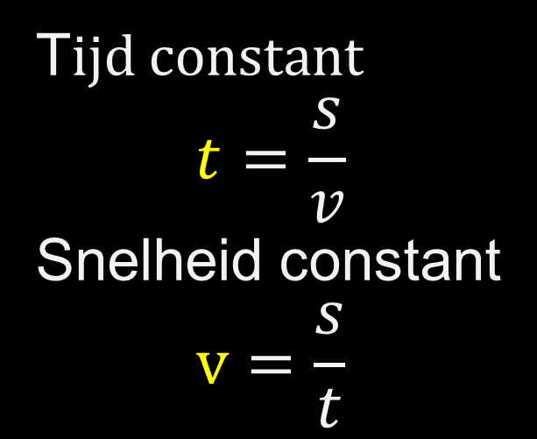

Je herkent het aan:
Evenredig
De formule
De Tabel
x2
$$Constant=\frac{y}{x}$$
t in h | 0 | 1 | 2 | 3 | 4
s in km | 0 | 50 | 100 | 150 | 200
x2
T$ijd constant$
$$t=\frac{s}{v}$$
Snelheid constant
$$v=\frac{s}{t}$$
De Grafiek
Rechte lijn door oorsprong

